Slide 1
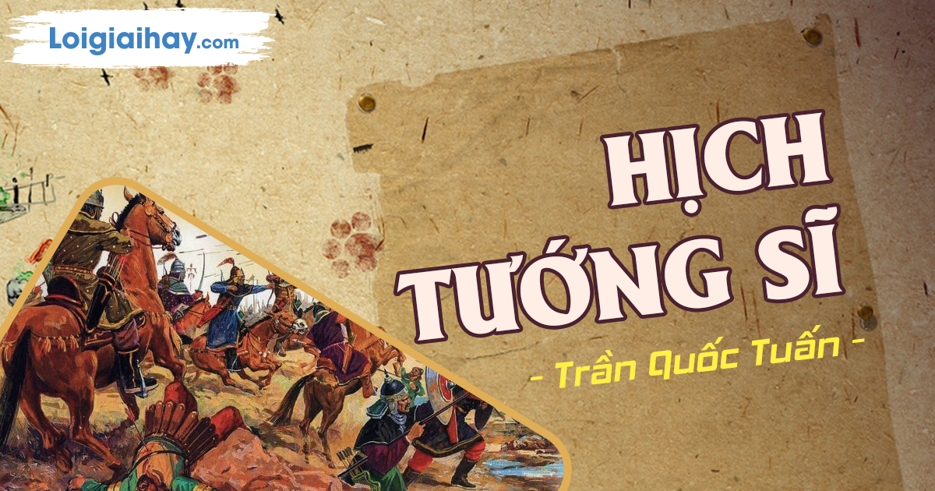
TTTTTTTBHX
TIẾT 25,26,27. VĂN BẢN 1:
Notes:
Giáo án của Thảo Nguyên 0979818956

Slide 2
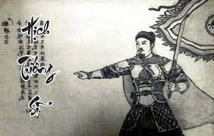
ĐỀ MỤC BÀI GIẢNG
I
TÌM HIỂU CHUNG
Tác giả
Tác phẩm
II
TÌM HIỂU VĂN BẢN
Nêu gương trung thần, nghĩa sĩ
Tình hình đất nước và nỗi lòng chủ tướng
Phân tích phải trái, làm rõ đúng sai
Nhiệm vụ cấp bách cần làm
III
TỔNG KẾT
Nội dung
Nghệ thuật
Notes:
Giáo án của Thảo Nguyên 0979818956

Slide 3
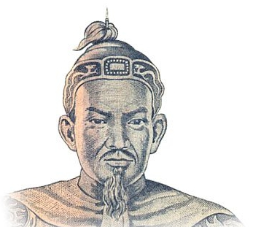
I
TÌM HIỂU CHUNG
1
Tác giả
Trần Quốc Tuấn (1231?-1300) là danh tướng kiệt xuất của dân tộc
Là người có tài năng, văn võ song toàn.
Là người có công lao lớn trong cuộc kháng chiến chống quân Mông- Nguyên lần thứ 2 (1285) và lần thứ 3 (1287- 1288)
Notes:
Giáo án của Thảo Nguyên 0979818956

Slide 4
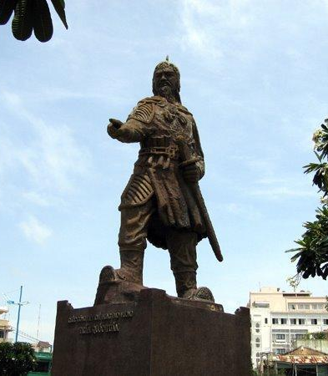
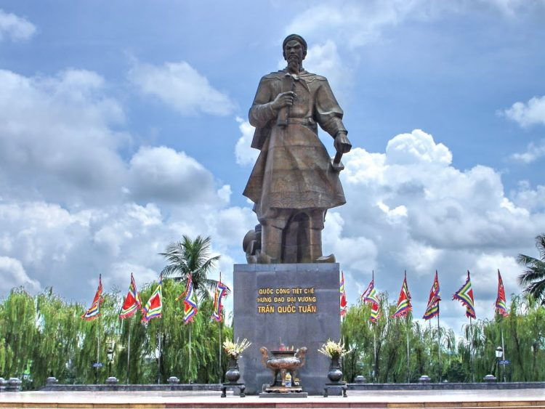
Tượng đài Trần Hưng Đạo tại TP Vũng Tàu
Tượng đài Trần Hưng Đạo tại Nam Định

Slide 5
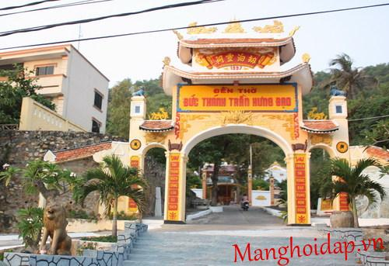
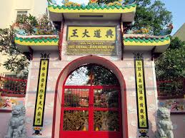
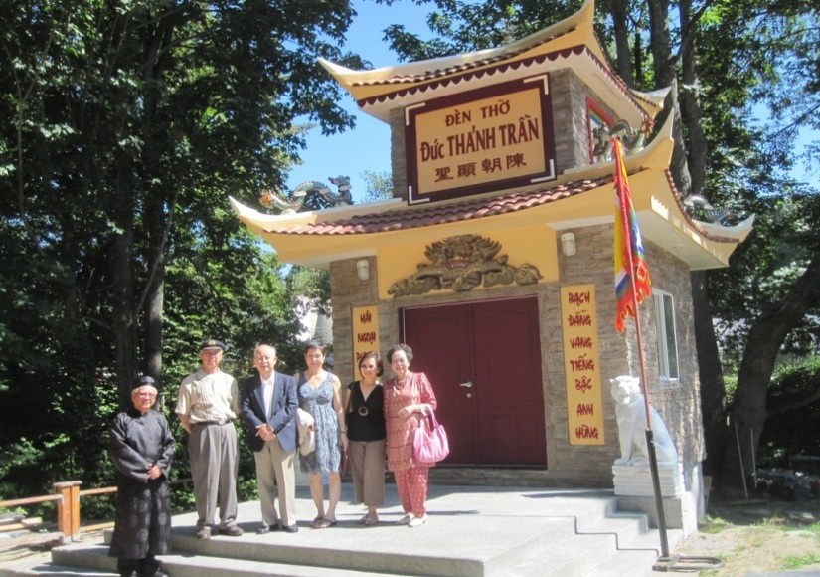
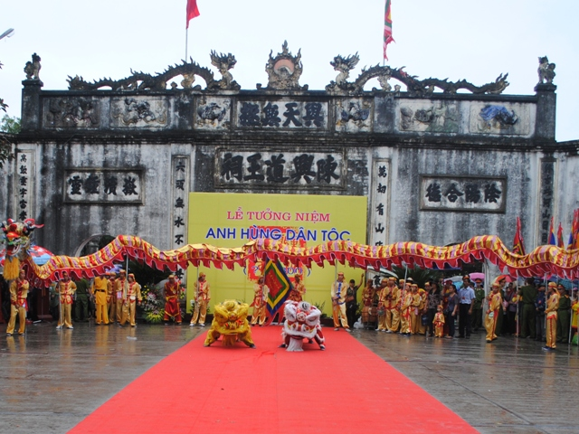
Tín ngưỡng Thờ Đức Thánh Trần trên mọi miền đất nước

Slide 6

Đền thờ Đức Thánh Trần ngày lễ hội tháng Tám âm lịch hàng năm tại xã Hưng Đạo (Chí Linh, Hải Dương)

Slide 7
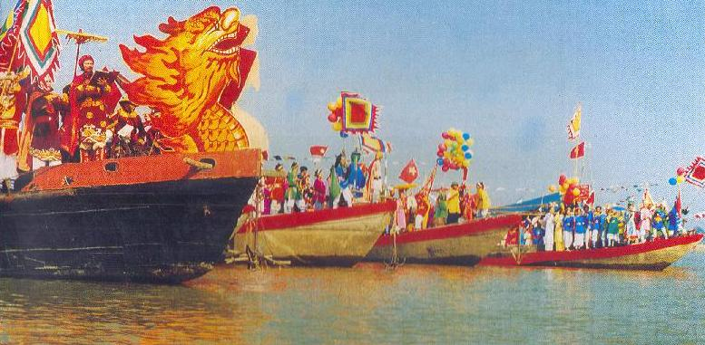
Dựng lại Hội nghị Bình Than tại bến Lục Đầu tại Chí Linh (Hải Dương)

Slide 8
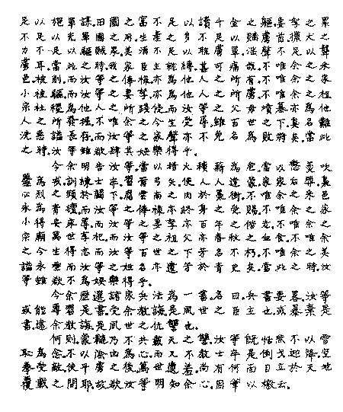

I
TÌM HIỂU CHUNG
2
Tác phẩm

Slide 9
I
TÌM HIỂU CHUNG
2
Tác phẩm
Ra đời trước cuộc kháng chiến chống Mông – Nguyên lần thứ 2 (1285) nhằm nêu cao quyết tâm đánh giặc, thắng giặc
Dụ chư tỳ tướng hịch văn
Tên tiếng Hán
HOàn Cảnh Sáng Tác
PTBĐ
Thể loại
Hịch
Nghị luận
Notes:
Giáo án của Thảo Nguyên 0979818956

Slide 10

I
TÌM HIỂU CHUNG
2
Tác phẩm
Các em hãy sắp xếp các ý sau sao cho phù hợp với từng thể loại?
HOẠT
ĐỘNG
NHÓM
Viết bằng văn vần, biền ngẫu hoặc văn xuôi
Dùng để cổ động, thuyết phục kêu gọi đấu tranh.
Dùng để ban bố mệnh lệnh
Hịch
Chiếu
Vua viết cho nhân dân
Vua chúa, tướng lĩnh viết cho nhân dân, binh sĩ.
Viết bằng văn biền ngẫu
Notes:
Giáo án của Thảo Nguyên 0979818956

Slide 11
I
TÌM HIỂU CHUNG
2
Tác phẩm
Hịch
Chiếu
Viết bằng văn biền ngẫu
Viết bằng văn vần, biền ngẫu hoặc văn xuôi
Vua chúa, tướng lĩnh viết cho nhân dân, binh sĩ.
Vua viết cho nhân dân
Dùng để cổ động, thuyết phục kêu gọi đấu tranh.
Dùng để ban bố mệnh lệnh
Notes:
Giáo án của Thảo Nguyên 0979818956

Slide 12
I
TÌM HIỂU CHUNG
2
Tác phẩm
Từ đầu … “còn lưu tiếng tốt”
➔ (Nêu gương
trung thần nghĩa sĩ)
Tiếp … “cam lòng”
➔ (Tình hình đất nước hiện tại và nỗi lòng của chủ tướng)
1
2
Bố cục
Còn lại
➔ (Nêu nhiệm vụ cấp bách, khích lệ tinh thần chiến đấu)
Tiếp … “không muốn … được không ?”
➔ (Phân tích phải trái, làm rõ đúng sai)
4
3
Notes:
Giáo án của Thảo Nguyên 0979818956

Slide 13
BẢNG SO SÁNH
P1: Nêu vấn đề
LĐ1: Nêu gương trung thần nghĩa sĩ trong sử sách
SƠ ĐỒ KẾT CẤU CHUNG CỦA THỂ LOẠI HỊCH
P2: Nêu truyền thống vẻ vang trong sử sách để tạo sự tin tưởng
SƠ ĐỒ KẾT CẤU CỦA BÀI HỊCH TƯỚNG SĨ
LĐ2: Lột tả sự ngang ngược và tội ác của kẻ thù và đồng thời nói lên lòng căm thù giặc
P3: Nhận định tình hình, phân tích phải trái để gây lòng căm thù giặc
LĐ3: Phân tích phải trái, làm rõ đúng sai
P4: Kết thúc vấn đề
Nêu chủ trương cụ thể để kêu gọi đấu tranh
LĐ4: Nêu nhiệm vụ cấp bách để khích lệ tinh thần chiến đấu

Slide 14


II
TÌM HIỂU CHI TIẾT
1
Nêu gương trung thần, nghĩa sĩ
Những tấm gương trung thần, nghĩa sĩ
Kỉ Tín, Do Vu, Vương Công Kiên, Cốt Đãi Ngột Lang
Tướng
Dự Nhượng, Kính Đức
Sẵn sàng chết vì vua, vì chủ tướng, hoàn thành xuất sắc nhiệm vụ.
Gia thần
Quan nhỏ
Thân Khoái
Notes:
Giáo án của Thảo Nguyên 0979818956

Slide 15

II
TÌM HIỂU CHI TIẾT
1
Nêu gương trung thần, nghĩa sĩ
* Nghệ thuật: Liệt kê, sử dụng dẫn chứng tiêu biểu....
Như một luận cứ làm cơ sở cho lập luận nhằm khích lệ lòng trung quân ái quốc, ý chí lập công danh của tướng sĩ.

Slide 16
II
TÌM HIỂU CHI TIẾT
2
Tình hình đất nước và nỗi lòng chủ tướng
a. Tình hình đất nước
Huống chi ta cùng các người sinh phải thời loạn lạc, lớn gặp buổi gian nan. Ngó thấy sứ giặc đi lại nghênh ngang ngoài đường, uốn lưỡi cú diều mà sỉ mắng triều đình, đem thân dê chó mà bắt nạt tể phụ, thác mệnh Hốt Tất Liệt mà đòi ngọc lụa, để thỏa lòng tham không cùng, giả hiệu Vân Nam Vương mà thu bạc vàng, để vét của kho có hạn. Thật khác nào như đem thịt mà nuôi hổ đói, sao cho khỏi để tai vạ về sau.
Tội ác của giặc
Sứ giặc đi lại nghênh ngang
Uốn lưỡi cú diều sỉ mắng…
Đem thân dê chó bắt nạt tể phụ
Đòi ngọc lụa thỏa lòng tham
Thu bạc vàng để vét của kho
Giặc ngang ngược, hống hách

Slide 17
II
TÌM HIỂU CHI TIẾT
2
Tình hình đất nước và nỗi lòng chủ tướng
a. Tình hình đất nước
Huống chi ta cùng các người sinh phải thời loạn lạc, lớn gặp buổi gian nan. Ngó thấy sứ giặc đi lại nghênh ngang ngoài đường, uốn lưỡi cú diều mà sỉ mắng triều đình, đem thân dê chó mà bắt nạt tể phụ, thác mệnh Hốt Tất Liệt mà đòi ngọc lụa, để thỏa lòng tham không cùng, giả hiệu Vân Nam Vương mà thu bạc vàng, để vét của kho có hạn. Thật khác nào như đem thịt mà nuôi hổ đói, sao cho khỏi để tai vạ về sau.
Tình hình đất nước
- Thời loạn lạc
- Buổi gian nan
Tình thế nguy kịch của đất nước

Slide 18
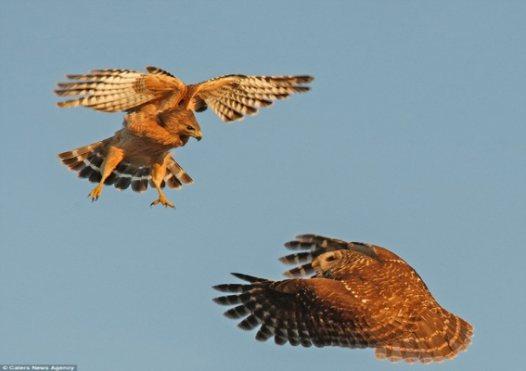
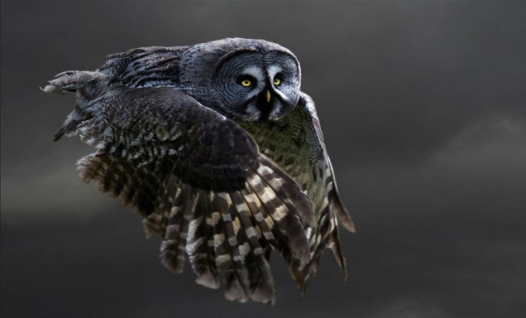
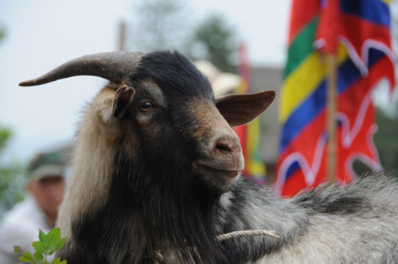
II
TÌM HIỂU CHI TIẾT
2
Tình hình đất nước và nỗi lòng chủ tướng
a. Tình hình đất nước
* Nghệ thuật: ẩn dụ, vật hóa, nhịp dồn dập, lời văn gợi tả
Thể hiện sự khinh bỉ, căm phẫn của tác giả. Đồng thời khơi gợi lòng căm thù giặc và nỗi nhục mất nước

Slide 19

II
TÌM HIỂU CHI TIẾT
2
Tình hình đất nước và nỗi lòng chủ tướng
b. Nỗi lòng chủ tướng

Slide 20
II
TÌM HIỂU CHI TIẾT
2
Tình hình đất nước và nỗi lòng chủ tướng
b. Nỗi lòng chủ tướng
Tột cùng lo lắng
Tột cùng đau xót
Tột cùng căm uất
Tột cùng hi sinh
mất ăn, mất ngủ
ruột đau như cắt,
nước mắt đầm đìa
xả thịt lột da, nuốt gan uống máu quân thù
dẫu cho trăm thân này… vui lòng
Notes:
Giáo án của Thảo Nguyên 0979818956

Slide 21
II
TÌM HIỂU CHI TIẾT
2
Tình hình đất nước và nỗi lòng chủ tướng
b. Nỗi lòng chủ tướng
* Nghệ thuật: Sử dụng phép liệt kê, so sánh, phóng đại, ẩn dụ, thành ngữ….
Lòng yêu nước, lòng căm thù giặc, tinh thần sẵn sàng hi sinh vì nghĩa lớn của vua, đồng thời khích lệ mọi người yêu nước, cố gắng lập chiến công
Notes:
Giáo án của Thảo Nguyên 0979818956

Slide 22
II
TÌM HIỂU CHI TIẾT
3
Phân tích phải trái, làm rõ đúng sai
a, Nhắc đến mối thân tình giữa chủ và tớ
“Các ngươi ở cùng ta coi giữ binh quyền đã lâu ngày, không có mặc thì ta cho áo, không có ăn thì ta cho cơm; quan nhỏ thì ta thăng chức, lương ít thì ta cấp bổng; đi thủy thì ta cho thuyền, đi bộ thì ta cho ngựa; lúc trận mạc xông pha thì cùng nhau sống chết, lúc ở nhà nhàn hạ thì cùng nhau vui cười. Cách đối đãi so với Vương Công Kiên, Cốt Đãi Ngột Lang ngày trước cũng chẳng kém gì.”

Slide 23
II
TÌM HIỂU CHI TIẾT
3
Phân tích phải trái, làm rõ đúng sai
a, Nhắc đến mối thân tình giữa chủ và tớ
Các ngươi | Cùng ta
Không có mặc | thì ta cho áo
Không có ăn | thì ta cho cơm
Quan nhỏ | thì ta thăng chức
Lương ít | thì ta cấp bổng
Đi thủy | thì ta cho thuyền
Đi bộ | thì ta cho ngựa
Cùng sống chết | Cùng vui cười
Cách đối xử chu đáo, hậu hĩnh
→ Mối quan hệ gắn bó khăng khít

Slide 24
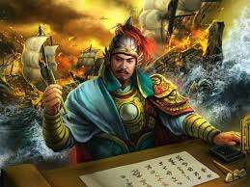
II
TÌM HIỂU CHI TIẾT
3
Phân tích phải trái, làm rõ đúng sai
a, Nhắc đến mối thân tình giữa chủ và tớ
* Nghệ thuật: Sử dụng phép liệt kê, câu văn dài, nhiều ý, mỗi ý là 2 vế song hành, điệp cấu trúc, câu văn biền ngẫu...
Nhắc nhở, khích lệ ý thức, nghĩa vụ của tướng sĩ với nước, tình cốt nhục như huynh đệ

Slide 25

II
TÌM HIỂU CHI TIẾT
3
Phân tích phải trái, làm rõ đúng sai
Tình cảnh đất nước | Thái độ bản thân
Nhóm 1
➔ Nhận xét về nghệ thuật, rồi từ đó rút ra ý nghĩa
Nếu ham chơi | Khi giặc đến
Nhóm 2

Slide 26
II
TÌM HIỂU CHI TIẾT
3
Phân tích phải trái, làm rõ đúng sai
b, Phê phán những biểu hiện sai trái
Tình cảnh đất nước | Thái độ bản thân
Thấy chủ nhục | không biết lo
Thấy nước nhục | không biết thẹn
Hầu quân giặc | không biết tức
nghe nhạc | không biết căm
chọi gà, đánh bạc, săn bắn, uống...
vui thú ruộng vườn, quyến luyến...
Phê phán thái độ bàng quan, thờ ơ, ăn chơi nhàn rỗi, chỉ lo cho bản thân mình

Slide 27
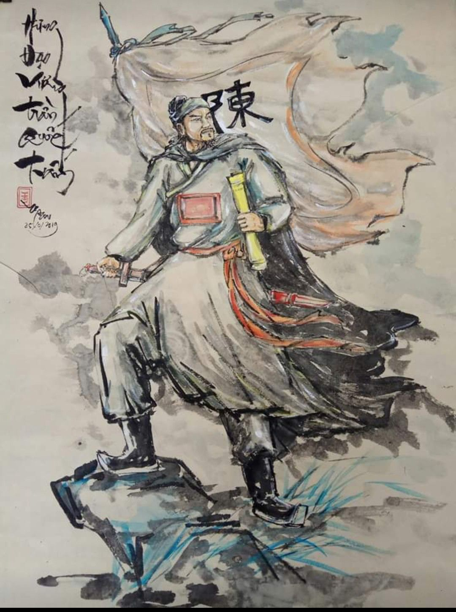
II
TÌM HIỂU CHI TIẾT
3
Phân tích phải trái, làm rõ đúng sai
b, Phê phán những biểu hiện sai trái
* Nghệ thuật: câu văn biền ngẫu nhiều ý, hai vế song hành, điệp cấu trúc câu
Quên hết danh dự, bổn phận, mất cảnh giác, lối sống cầu an, hưởng lạc, cần phê phán

Slide 28
II
TÌM HIỂU CHI TIẾT
3
Phân tích phải trái, làm rõ đúng sai
c, Hậu quả và thảm hại tất yếu
Nếu ham chơi | Khi giặc đến
Cựa gà trống | Không đủ đâm thủng áo giáp giặc
Mẹo cờ bạc | Không đủ thi hành mưu lược nhà binh
Ruộng lắm... | Không chuộc nổi tấm thân nghìn vàng
Tiền của nhiều | Không mua được đầu giặc
Chó săn khỏe | Không đuổi được quân thù
Chén rượu ngon | Không làm giặc say chết
Tiếng hát hay | Không làm giặc điếc tai

Slide 29
II
TÌM HIỂU CHI TIẾT
3
Phân tích phải trái, làm rõ đúng sai
c, Hậu quả và thảm hại tất yếu
Hậu quả
Nước mất , nhà tan, bị bắt làm tù binh, bị mất tất cả, chịu nhục, tiếng nhơ muôn đời
Thái ấp, bổng lộc → Không còn
Gia quyến, xã tắc → Cũng mất
Thanh danh → Bị mang tiếng

Slide 30
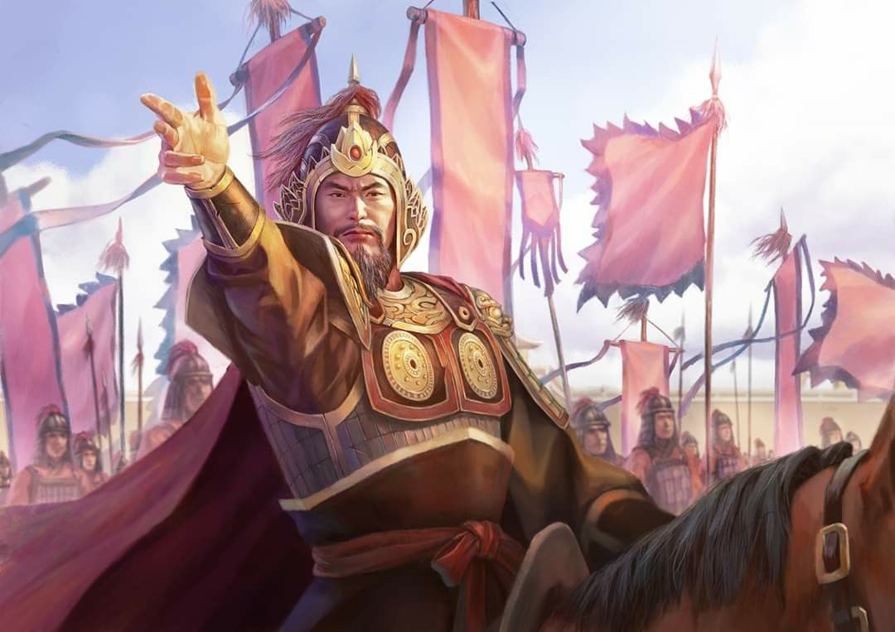
II
TÌM HIỂU CHI TIẾT
3
Phân tích phải trái, làm rõ đúng sai
c, Hậu quả và thảm hại tất yếu
* Nghệ thuật: cấu trúc câu đối xứng và đối lập, điệp cấu trúc câu, tăng tiến
Cảnh báo bức tranh thảm họa, nỗi đau đến nhục nhã của cảnh nước mất thân làm nô lệ

Slide 31
II
TÌM HIỂU CHI TIẾT
4
Nhiệm vụ cấp bách cần làm
a, Lời kêu gọi- cũng là mệnh lệnh
Lập luận sắc bén, rõ ràng
➔ Thái độ của tác giả: dứt khoát, cương quyết
➔ Câu kết: giọng tâm tình, tâm sự
➔ Bày tỏ tâm sự của vị chủ tướng
- Học tập binh thư yếu lược
- Vạch ra hai con đường
+ Sống- chết
+ Vinh- nhục
- Để cho tướng sĩ thấy và phải lựa chọn 1 trong 2 con đường
Notes:
Giáo án của Thảo Nguyên 0979818956

Slide 32
II
TÌM HIỂU CHI TIẾT
4
Nhiệm vụ cấp bách cần làm
b, Hiệu quả
Thái ấp bền vững, bổng lộc được thụ hưởng
Gia quyến êm ấm, vợ con bách niên giai lão
Tổ tiên được thờ lễ, tế cúng
Trăm năm còn lưu tiếng thơm
Bức tranh đất nước đẹp đẽ
➔ Khích lệ, động viên đến mức cao nhất ý chí và quyết tâm chiến đấu của tướng sĩ
Notes:
Giáo án của Thảo Nguyên 0979818956

Slide 33

III
TỔNG KẾT
1
NỘI DUNG
Phản ánh tinh thần yêu nước nồng nàn, ý chí quyết tâm đánh giặc cứu nước của Trần Quốc Tuấn và dân tộc.
2
NGHỆ THUẬT
Lập luận sắc bén, lí lẽ dẫn chứng xác thực đầy thuyết phục, giọng văn hùng tráng, câu văn biền ngẫu
Kết hợp hài hòa giữa yếu tố chính luận và văn chương

Slide 34
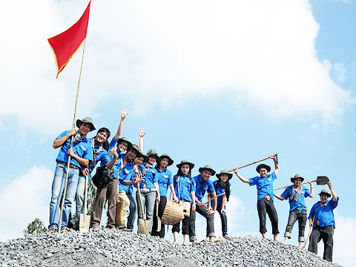
Qua bài “Hịch tướng sĩ”, em rút ra được bài học gì cho bản thân mình? Em cần làm gì để cống hiến cho quê hương đất nước trong thời buổi hiện tại?
Notes:
Giáo án của Thảo Nguyên 0979818956

Slide 35
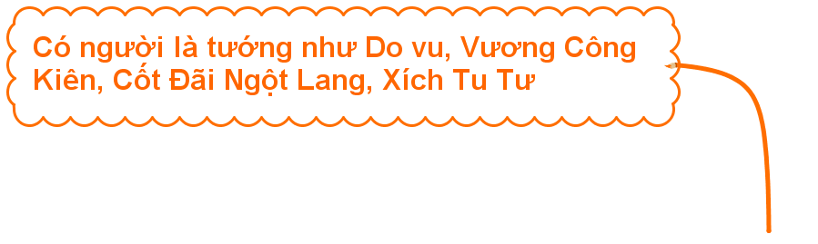
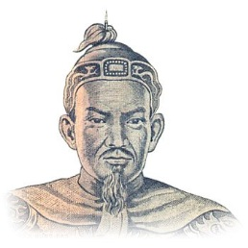
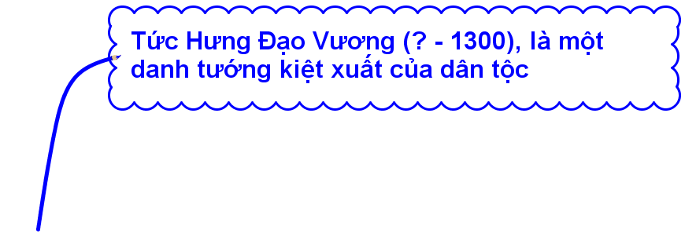
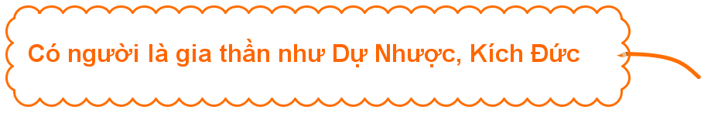
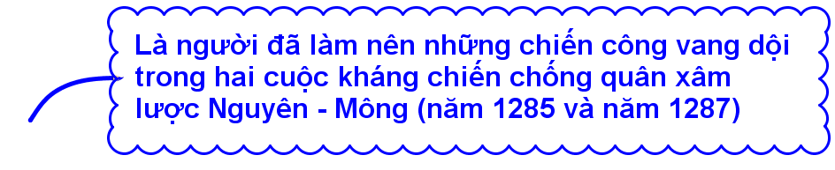
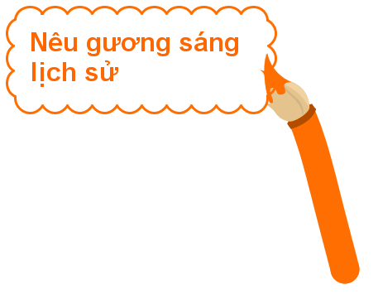
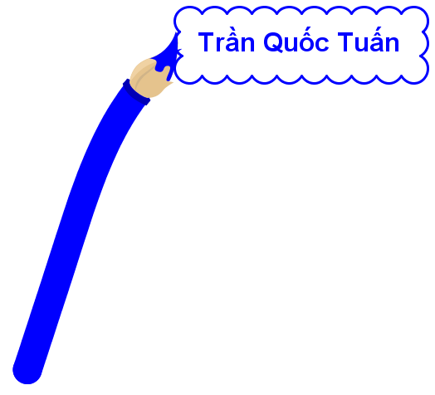
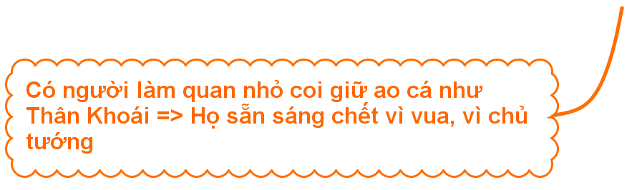
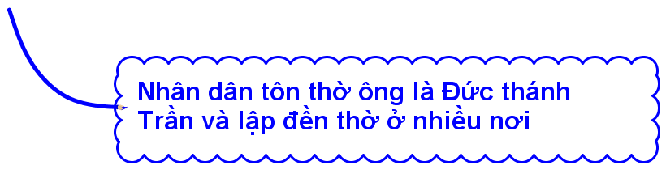

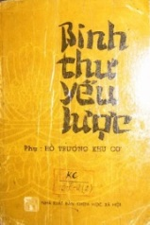
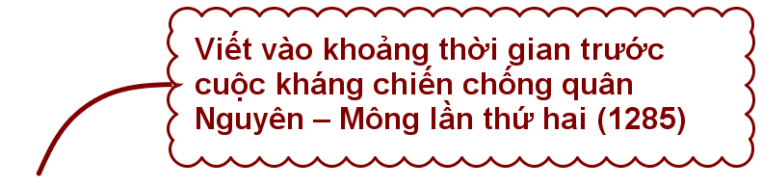

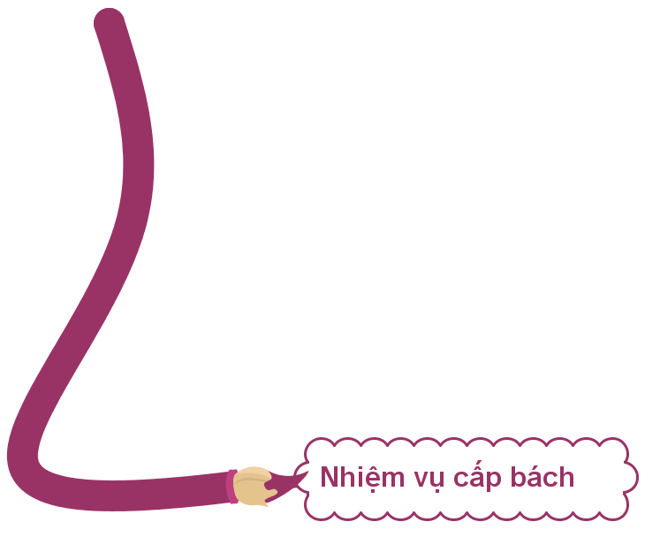
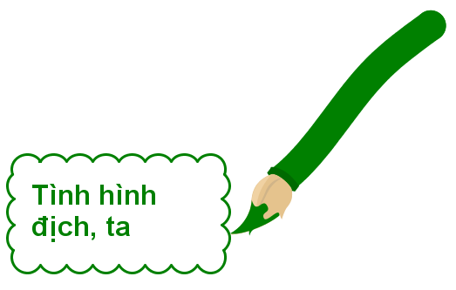
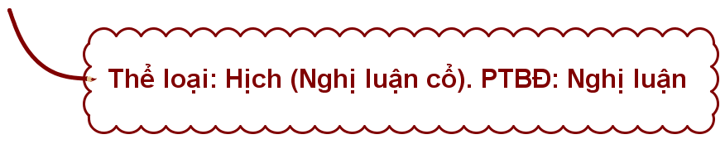
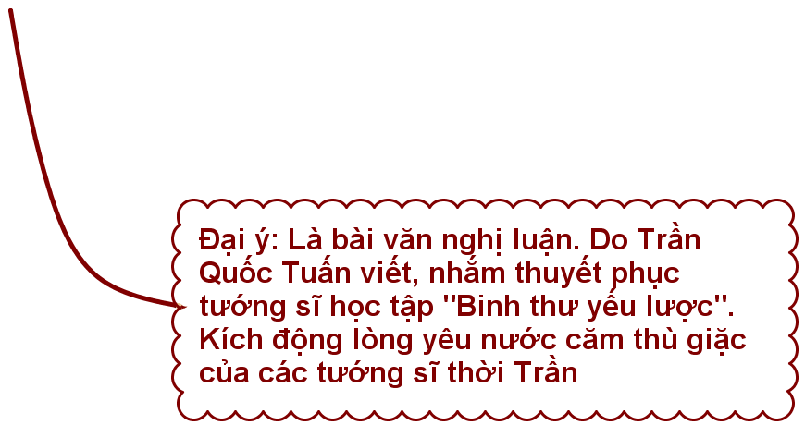
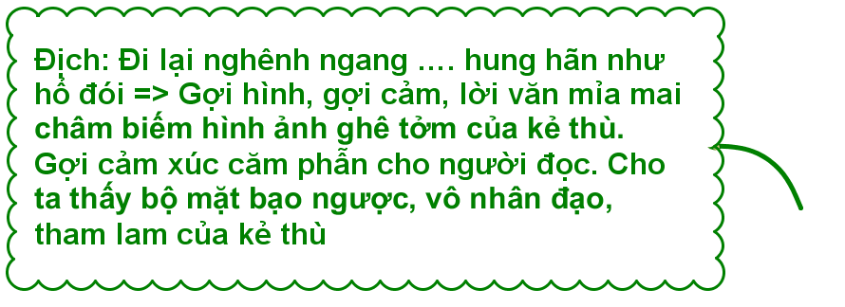
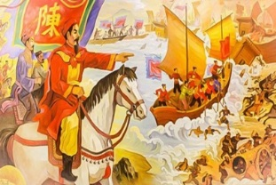
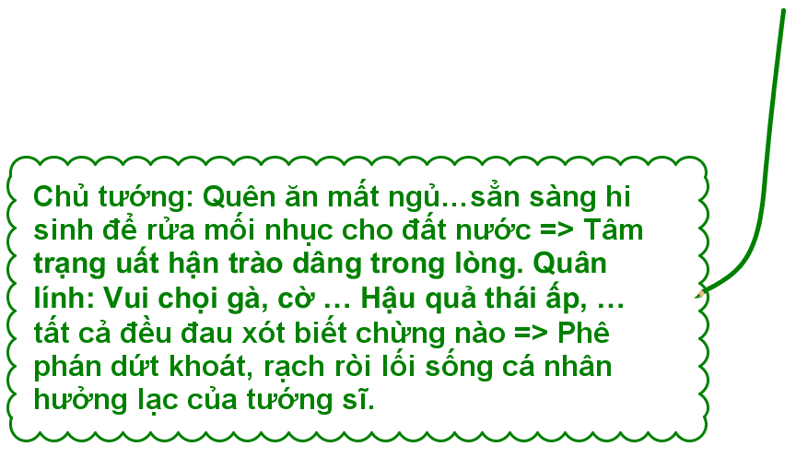

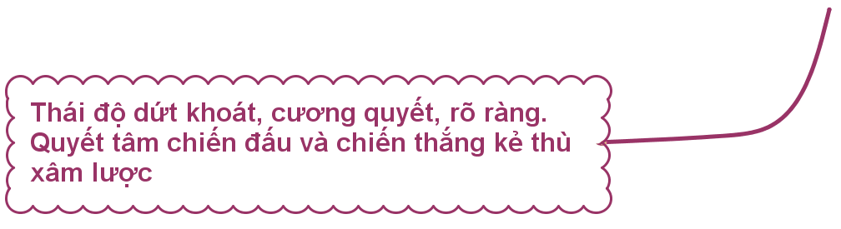

Slide 36

TRÒ CHƠI
“AI NHANH NHẤT”

Slide 37



Người ta thường viết hịch khi nào?
A. Khi đất nước cỏ giặc ngoại xâm
B. Khi đất nước thanh bình
C. Khi đất nước phồn vinh
D. Khi đất nước vừa kết thúc chiến tranh

Slide 38

Trần Quốc Tuấn sáng tác Hịch tướng sĩ
khi nào?
A. Trước khi quân Mông - Nguyên xâm lược nước ta lần thứ nhất (1257)
B. Trước khi quân Mông - Nguyên xâm lược nước ta lần thứ hai (1285).
C. Sau khi quân Mông - Nguyên xâm lược nước ta lần thứ hai
D. Sau chiến thắng quân Mông - Nguyên lần thứ hai.

Slide 39
Phần đầu bài Hịch, Trần Quốc Tuấn đã sử dụng kế gì trong Binh pháp?
A. Nêu gương khích tướng
B. Mượn trời giết giặc
C. Thiên- Địa- Nhân
D. Tùy thời tạo thế

Slide 40
Dụng ý của tác giả thể hiện qua câu "Huống chi ta cùng các ngươi sinh phải thời loạn lạc, lớn gặp buổi gian nan” là gì?
A. Thể hiện sự thông cảm với các tướng sĩ
B. Kêu gọi tinh thần đấu tranh của các tướng sĩ.
C. Miêu tả hoàn cảnh sinh sống của mình cũng như của các tướng sĩ
D. Khẳng định mình và các tướng sĩ là những người cùng cảnh ngộ.

Slide 41
Thành ngữ nói về tình hình đất nước ta cuối năm 1284
A. Rối như bòng bong
B. Ngàn cân treo sợi tóc
C. Nằm gai nếm mật
D. Đồng không mông quạnh

Slide 42
Trần Quốc Tụấn sử dụng giọng văn nào để phê phán những hành động sai trái của các tướng sĩ dưới quyển?
A. Nhẹ nhàng, thân tình.
B. Nghiêm khắc, tâm tình
C. Mạt sát thậm tệ.
D. Bông đùa, hóm hỉnh

Slide 43
Đoạn văn nào thể hiện rõ nhất lòng yêu nước, căm thù giặc của Trần Quốc Tuấn?
A. Ta thường tới bữa quên ăn, nửa đêm vỗ gốỉ ; ruột đau như cắt, nước mắt đầm đìa … ta cũng vui lòng.
B. Giặc với ta là kẻ thù không đội ười chung, ….. chịu đầu hàng, giơ táy không mà chịu thua giặc...
C. Chẳng những thái ấp của ta không còn, mà bông lộc các ngươi cũng mất; …. bị quật lên...
D. Từ xưa các bậc trung thần nghĩa sĩ bỏ mình vì nước, đời nào không có? … muôn đời bất hủ được.

Slide 44
Trần Quốc Tuấn yêu cầu tướng sĩ phải thực hiện điều gì?
A. Hành động đề cao bài học cảnh giác
B. Chăm chỉ huân luyện cho quân sĩ, tập dượt cung tên.
C. Tích cực tìm hiểu cuốn sách “Binh thư yếu lược".
D. Gồm cả A, B và C

